Slide 1
STL
Vetores, fila, pilhas e afins

Slide 2
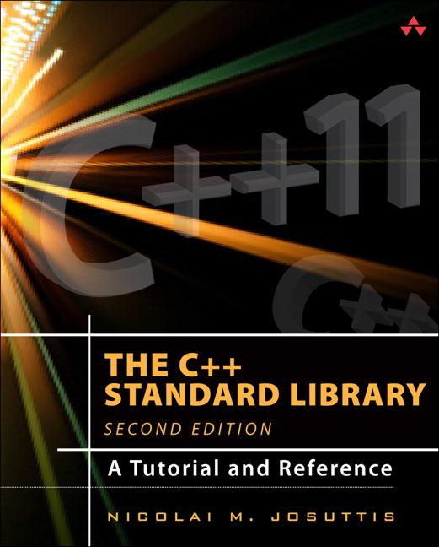
STL - Standard Template Library
Biblioteca padrão do C, cheia de algoritmos e estruturas de dados
- Vetor, pilha, lista, set, hash, etc
- Busca em lista, ordenação, replace, etc
- Orientada a objeto, mas não precisamos saber isso
C+-

Slide 3
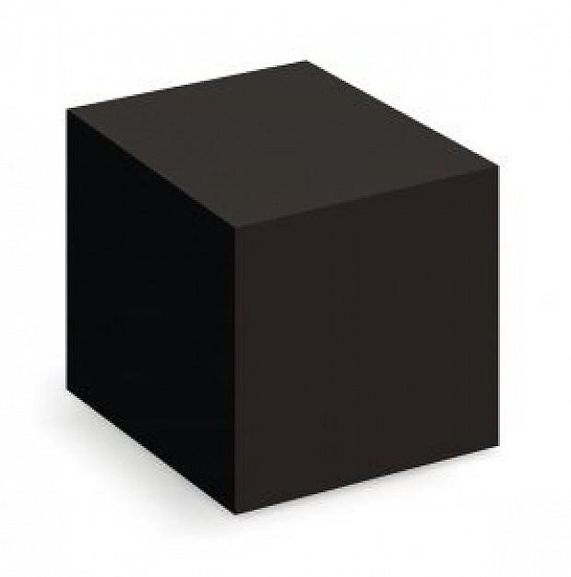
STL - Standard Template Library
Caixa preta
- Não precisa perder tempo com “coisas padrão”
- Bem documentado
- Confiar na eficiência
- Difícil debugar
- Não dá para fazer pequenas alterações
???
Dados
STL
Dados manipulados

Slide 4
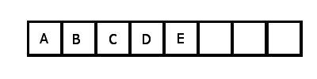
Estruturas de Dados - Vetor
Pula… vocês sabem isso

Slide 5
Estruturas de Dados - Vetor
Pula… vocês sabem isso
Mentira, não vou pular não

Slide 6
Estruturas de Dados - Vetor
Em C:
tipo[tamanho] variável ou
tipo variável[tamanho]
Ex:
int idades[500];

Slide 7
Estruturas de Dados - Vetor
Estrutura básica, mas poderosa
Com vetor estático, é possível implementar muita coisa
Problema: quantas posições?
Se souber, usar tamanho+1

Slide 8
Estruturas de Dados - Vetor (STL)
Vetores dinâmicos!
Vai alocando memória, conforme necessário
Em C+-
#include<vector>
using namespace std; (como assim?)

Slide 9
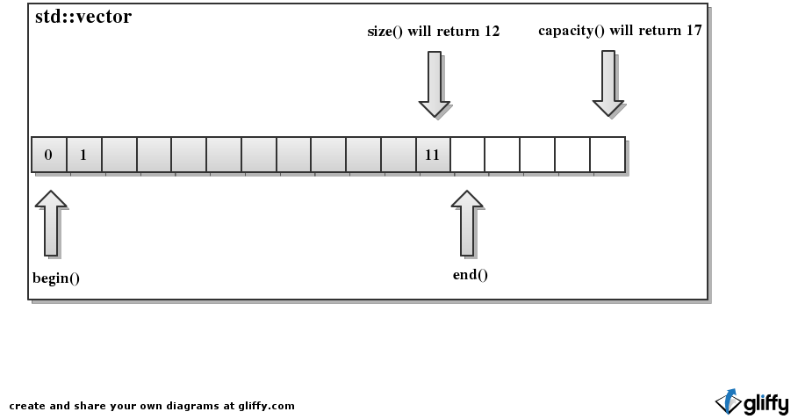
Estruturas de Dados - Vetor (STL)
Em C+-
Declarar: vector<tipo> objeto;
Inserir: objeto.push_back(valor);
Remover do fim: objeto.pop_back();
Acessar: objeto[posição]; -> possível alterar na posição
Tamanho: objeto.size();
Mais: begin, end, clear, empty, capacity, etc

Slide 10
Exemplo
exemplo1.cpp

Slide 11
Vector + Struct
Mais de um dado ao mesmo tempo
Ex: Nome e número de matrícula
typedef struct {
char nome[50];
int matricula;
} str_aluno;
…
vector<str_aluno> v;

Slide 12
Exemplo
exemplo2.cpp

Slide 13
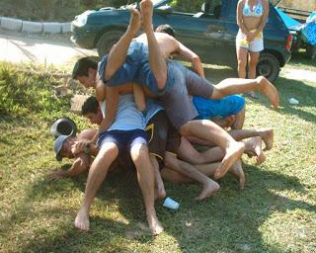

Estruturas de Dados - Pilha
Last in, first out
Jogos de baralho
Undo - redo
Histórico de navegação
Estrutura auxiliar em buscas

Slide 14
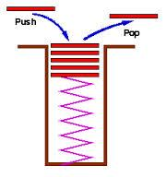
Estruturas de Dados - Pilha
Operações básicas
Inserção - no topo da pilha
Remoção - também no topo
Acesso - apenas no topo

Slide 15
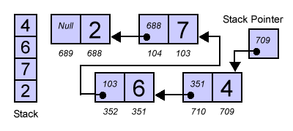
Estruturas de Dados - Pilha
Implementação comum: lista ligada

Slide 16
Estruturas de Dados - Pilha
Como implementar utilizando um vetor estático?

Slide 17
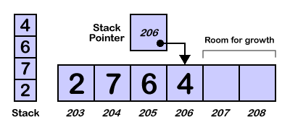
Estruturas de Dados - Pilha
Como implementar utilizando um vetor estático?

Slide 18

Estruturas de Dados - Pilha (STL)
Em C+- (include <stack>)
Declarar: stack<tipo> objeto;
Inserir: objeto.push(valor);
Remover do fim: objeto.pop();
Acessar: objeto.top(); -> objeto no topo da pilha
Tamanho: objeto.size();

Slide 19
Estruturas de Dados - Pilha
exemplo3.cpp

Slide 20
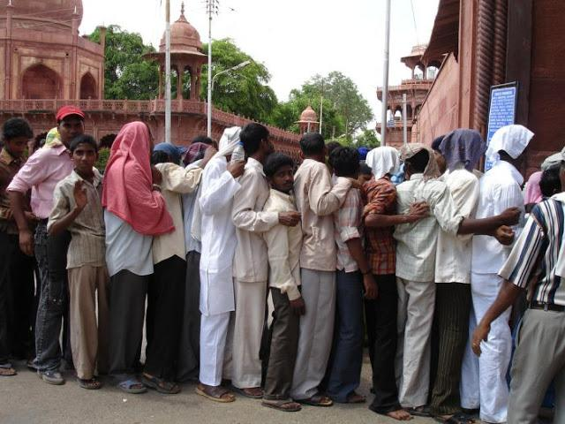
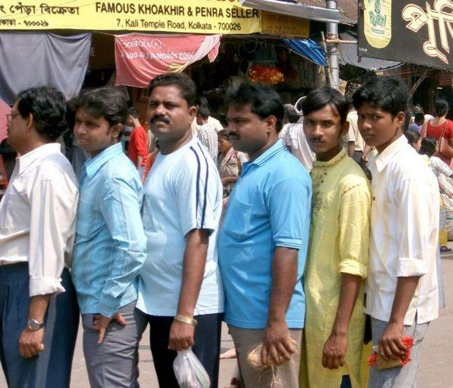
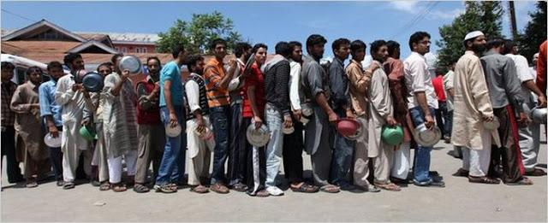
Estruturas de Dados - Fila
First in, first out
Fila de impressão Lista de músicas a tocar Buffer de entrada e saída Escalonamento de processos Fila de espera em simulações Estrutura auxiliar em buscas
...

Slide 21
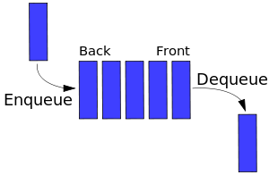
Estruturas de Dados - Fila
Operações básicas
Inserir - no fim da fila Remover - no início da fila

Slide 22
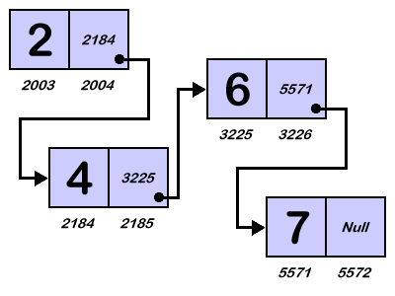
Estruturas de Dados - Fila
Implementação padrão: lista ligada

Slide 23
Estruturas de Dados - Fila
Como implementar com vetor estático?

Slide 24
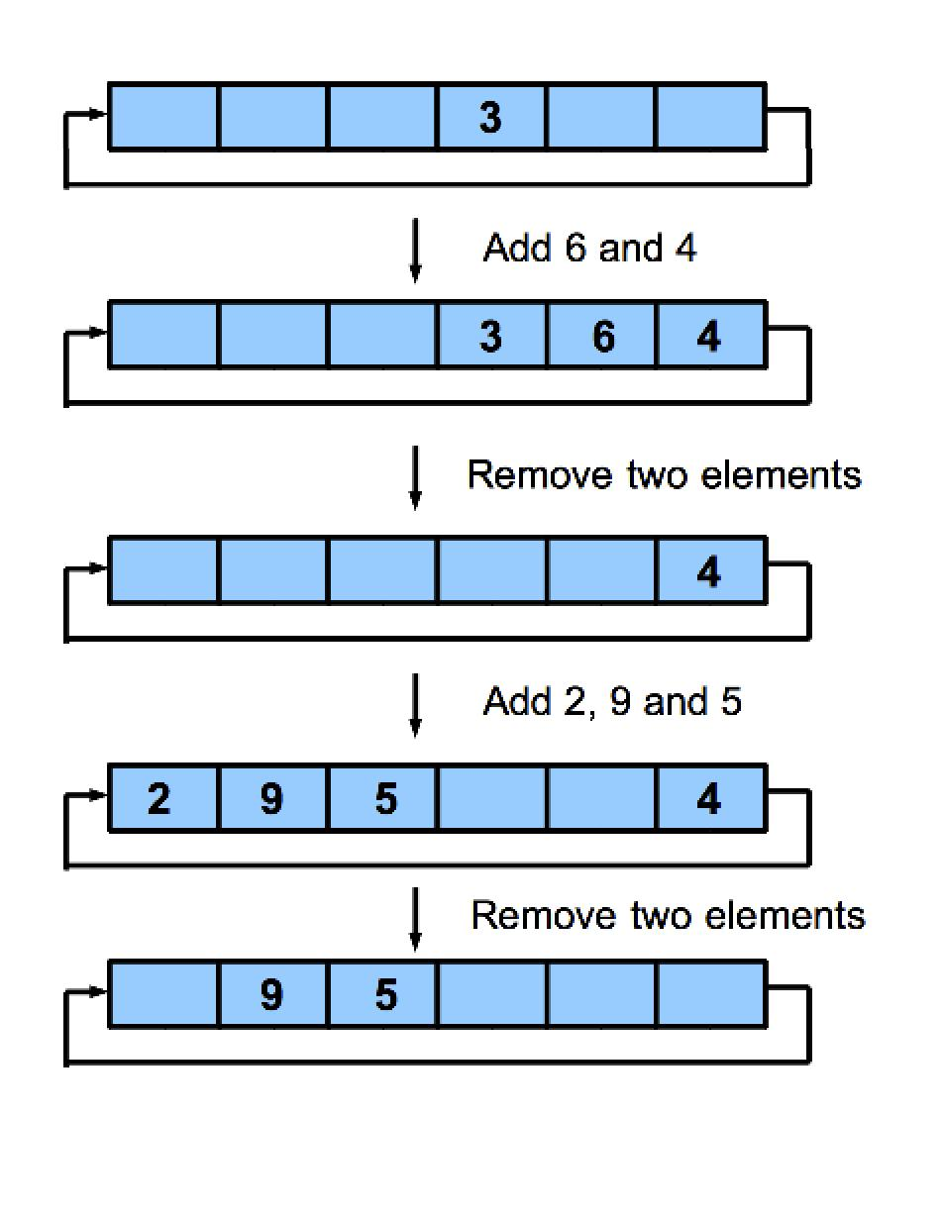
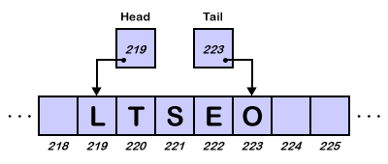
Estruturas de Dados - Fila
Como implementar com vetor estático?

Slide 25
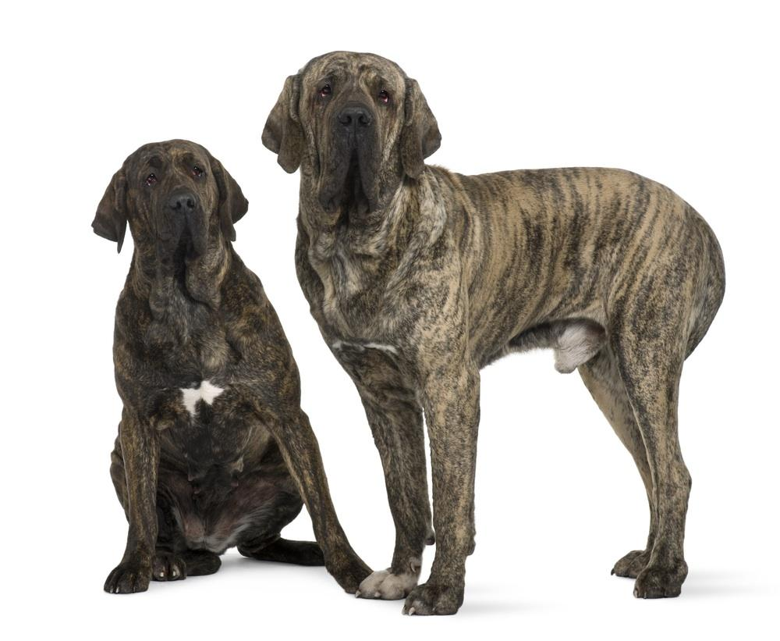
Estruturas de Dados - Fila (STL)
Em C+- (include <queue>)
Declarar: queue<tipo> objeto;
Inserir: objeto.push(valor);
Remover do fim: objeto.pop();
Acessar: objeto.front(); -> objeto na frente da fila
Tamanho: objeto.size();

Slide 26
Estruturas de Dados - Fila
exemplo4.cpp

Slide 27

Estruturas de Dados - Fila de prioridade
Cada elemento tem uma prioridade
Fila de impressão (com prioridade para o chefe)
Realização de tarefas com tempo de expiração próximo Escalonamento de processos Estrutura auxiliar em buscas
Estrutura auxiliar em grafos
...

Slide 28

Estruturas de Dados - Fila de prioridade
Operações básicas
Inserir - deve atribuir um peso ou prioridade para o elemento Remover - remove o elemento de maior prioridade
Acesso - elemento de maior prioridade

Slide 29
Estruturas de Dados - Fila de prioridade
Utilização prática
O resultado é igual à utilização de vetores ordenados
Então, porque não usar vetores e ordenar a cada inserção?

Slide 30
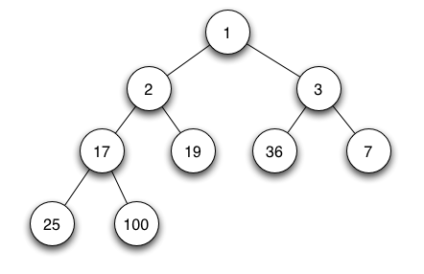
Estruturas de Dados - Fila de prioridade
Implementação padrão: heap
Buraco é mais em baixo

Slide 31
Estruturas de Dados - Fila de prioridade
Em C+- (include <queue>)
Declarar: priority_queue<tipo> objeto;
ou priority_queue<tipo, vector<tipo>, greater<tipo> >
Inserir: objeto.push(valor); -> elemento de maior valor vai na frente
Remover: objeto.pop();
Acessar: objeto.top();
Tamanho: objeto.size();

Slide 32
Estruturas de Dados - Fila de prioridade
exemplo5.cpp

Slide 33
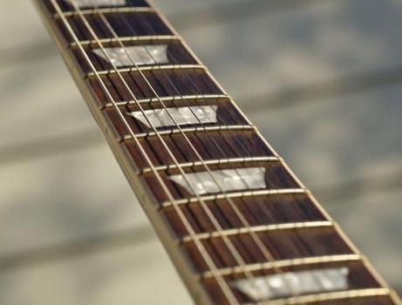
String
Cadeia de caracteres
Vetor de caracteres
ex: char str[101];
Um char é um valor inteiro entre 0 e 255
Tabela ASCII
Permite operações de +, -, ==, etc

Slide 34
String
Operações de caracter
#include <ctype.h> /* include the character library (ctype)*/
int isalpha(int c); /* true if c is either upper or lower case */
int isupper(int c); /* true if c is upper case */
int islower(int c); /* true if c is lower case */
int isdigit(int c); /* true if c is a numerical digit (0-9) */
int ispunct(int c); /* true if c is a punctuation symbol */
int toupper(int c); /* convert c to upper case -- no error checking */
int tolower(int c); /* convert c to lower case -- no error checking */

Slide 35
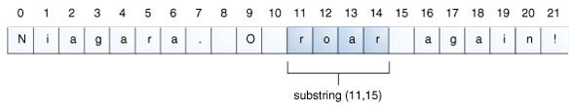
String
Operações de cadeias de caracter
#include <string.h> /* include the string library (cstring no c++) */
char *strcat(char *dst, const char *src); /* concatenation */
int strcmp(const char *s1, const char *s2); /* is s1 == s2? */
char *strcpy(char *dst, const char *src); /* copy src to dst */
int strlen(const char *s); /* length of string */
char *strstr(const char *s1, const char *s2) /* search for s2 in s1 */

Slide 36
String
exemplo6.cpp

Slide 37
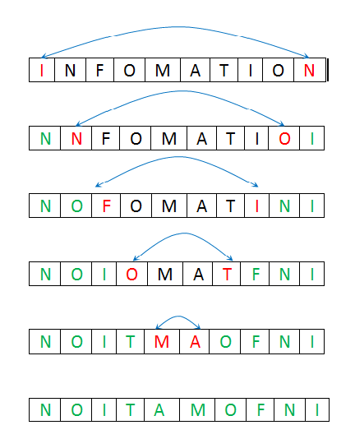
String (C++)
Classe que define uma string em C++
Conversão de tipos
Atribuição com =
Concatenação com +
Find
Swap
Substring
...

Slide 38
String (C++)
Principais métodos
#include <string>
length
clear
+, +=, append
c_str
find
substr
replace

Slide 39
String (C++)
Facilmente manipulável
Boa para ser utilizada com STL: vector, stack, queue, etc
Biblioteca algorithm possui vários algoritmos de manipulação:
- reverse, replace_if, swap_range, unique, etc
- Aulas futuras!

Slide 40
String (C++)
exemplo7.cpp

